Slide 1
ХII Всероссийская студенческая онлайн олимпиада с международным участием по методике преподавания иностранных языков и культур

Slide 2
Участники Олимпиады – 87 студентов из 20 вузов Российской Федерации и Республики Узбекистан

Slide 3
Бирский филиал Уфимского университета науки и технологий
Государственный социально-гуманитарный университет, г. Коломна
Елабужский институт Казанского федерального университета
Казанский (Приволжский) федеральный университет
Калужский государственный университет им. К.Э. Циолковского
Марийский государственный университет
Мордовский государственный педагогический университет им. М. Е. Евсевьева (г. Саранск)
Московский государственный университет им. М.В. Ломоносова
Московский городской педагогический университет
Нижегородский государственный лингвистический университет им. Н.А. Добролюбова
Нижегородский государственный педагогический университет им. К. Минина

Slide 4
Омский государственный педагогический университет
Оренбургский государственный педагогический университет
Пермский государственный гуманитарно-педагогический университет
Самарский государственный социально-педагогический университет
Сургутский государственный педагогический университет
Удмуртский государственный университет
Ургенчский государственный университет (Узбекистан)
Шадринский государственный педагогический университет
Южный федеральный университет, г. Ростов-на-Дону

Slide 5
Члены жюри ХII Всероссийской студенческой онлайн олимпиады с международным участием по методике преподавания иностранных языков и культур

Slide 6
Английский язык
Авраменко Анна Петровна – кандидат педагогических наук, доцент кафедры теории преподавания иностранных языков, Московский государственный университет им. М.В. Ломоносова
Басова Ирина Анатольевна – кандидат педагогических наук, доцент кафедры теории преподавания иностранных языков, Московский государственный университет им. М.В. Ломоносова
Бахтиозина Марина Георгиевна – кандидат филологических наук, доцент кафедры теории преподавания иностранных языков, Московский государственный университет им. М.В. Ломоносова
Глумова Елена Петровна – кандидат педагогических наук, начальник научно-исследовательской лаборатории Центра непрерывного повышения профессионального мастерства педагогических работников, Нижегородский государственный лингвистический университет им. Н.А. Добролюбова
Мосина Маргарита Александровна – доктор педагогических наук, профессор кафедры методики преподавания иностранных языков, Пермский государственный гуманитарно-педагогический университет
Трифонова Ирина Станиславовна – кандидат педагогических наук, доцент кафедры теории языка, межкультурной коммуникации и зарубежной лингвистики, Удмуртский государственный университет
Хасанова Ольга Владимировна – кандидат педагогических наук, доцент кафедры теории и практики преподавания иностранных языков Института филологии и межкультурной коммуникации, Казанский (Приволжский) федеральный университет)

Slide 7
Немецкий язык
Гузь Юлия Алексеевна – кандидат педагогических наук, доцент кафедры немецкой филологии, Южный федеральный университет
Казакова Ольга Павловна – кандидат педагогических наук, доцент, зав. каф. английской филологии и методики преподавания английского языка (Уральский государственный педагогический университет, г. Екатеринбург
Кириллова Татьяна Львовна – учитель немецкого языка МБОУ «Лицей № 22 с углубленным изучением немецкого языка», г. Ижевск
Тройникова Екатерина Валентиновна – кандидат педагогических наук, доцент кафедры перевода и прикладной лингвистики, Удмуртский государственный университет, г. Ижевск
Хасанова Лилия Ильдусовна – кандидат педагогических наук, доцент кафедры перевода и прикладной лингвистики, Удмуртский государственный университет, г. Ижевск

Slide 8
Французский язык
Гераскевич Наталья Валерьевна – кандидат педагогических наук, доцент кафедры лингвистического образования и межкультурной коммуникации, Сургутский государственный педагогический университет
Мифтахутдинова Анастасия Николаевна – кандидат педагогических наук, доцент кафедры романской филологии, второго иностранного языка и лингводидактики ИЯЛ, Удмуртский государственный университет, г. Ижевск
Оберемко Ольга Георгиевна – доктор педагогических наук, профессор кафедры лингводидактики и методики преподавания иностранных языков, Нижегородский государственный лингвистический университет имени Н.А.Добролюбова
Салхенова Альфия Александровна – кандидат филологических наук, доцент 34 кафедры (французского языка) факультета иностранных языков, Военный университет имени князя Александра Невского Министерства обороны РФ, г. Москва
Федорова Ирина Александровна – кандидат филологических наук, заведующая кафедрой романской филологии, второго иностранного языка и лингводидактики ИЯЛ, Удмуртский государственный университет, г. Ижевск

Slide 9
Китайский язык
Ананьина Лилия Наилевна – старший преподаватель кафедры романской филологии, второго иностранного языка и лингводидактики, Удмуртский государственный университет, г. Ижевск
Арекеева Юлия Евгеньевна – старший преподаватель кафедры романской филологии, второго иностранного языка и лингводидактики, Удмуртский государственный университет, г. Ижевск
Завьялова Наталья Алексеевна – доктор культурологии, профессор кафедры риторики, межкультурной коммуникации и русского языка как иностранного, Уральский государственный педагогический университет, г. Екатеринбург
Чарчоглян Татьяна Геннадьевна – старший преподаватель кафедры иноязычной профессиональной коммуникации, Нижегородский государственный педагогический университет имени Козьмы Минина

Slide 10
«Китайская культура, скрытая в словах»
Белокурова Софья Сергеевна,
старший преподаватель кафедры иноязычной профессиональной коммуникации Нижегородского государственного педагогического университета имени Козьмы Минина

Slide 11
Китайский язык

Slide 12
Диплом III степени
Циндлер Анна Михайловна
Нижегородский государственный педагогический университет им. Козьмы Минина

Slide 13
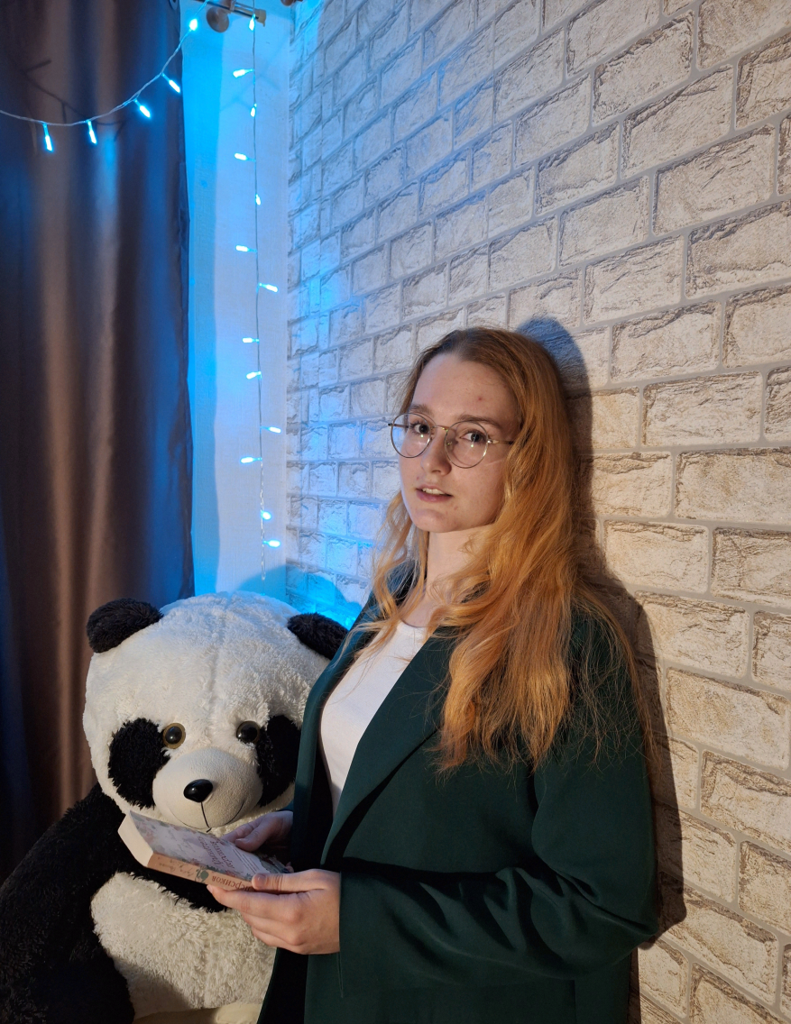
Диплом II степени
Назаренко Валерия Андреевна
Нижегородский государственный педагогический университет им. Козьмы Минина

Slide 14
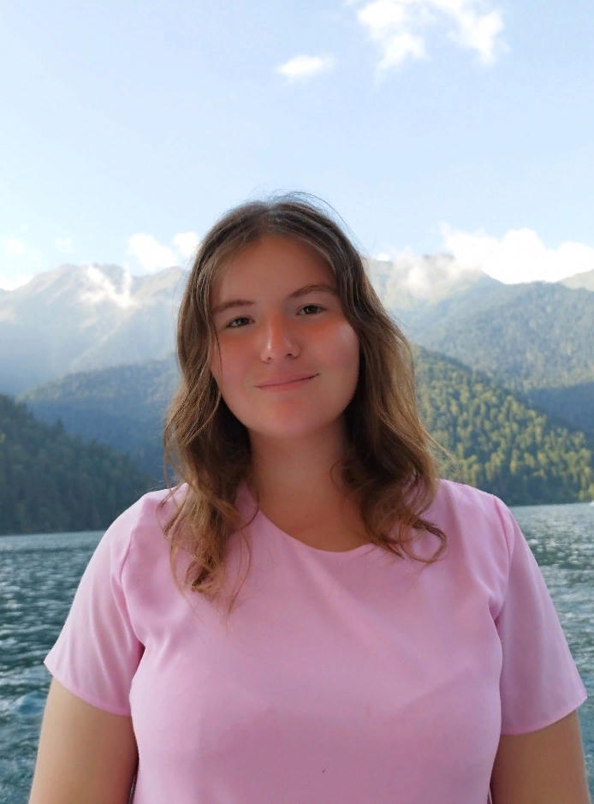
Диплом I степени
Джумиади Анастасия Сергеевна Удмуртский государственный университет, Ижевск

Slide 15
«Мобильное обучающее приложение»
Тройникова Екатерина Валентиновна, кандидат педагогических наук, доцент кафедры перевода и прикладной лингвистики (немецкое отделение), Удмуртский государственный университет, Ижевск

Slide 16
Казакова Ольга Павловна,
кандидат педагогических наук, доцент, заведующая кафедрой английской филологии и методики преподавания английского языка Уральский государственный педагогический университет, Екатеринбург

Slide 17
Немецкий язык

Slide 18
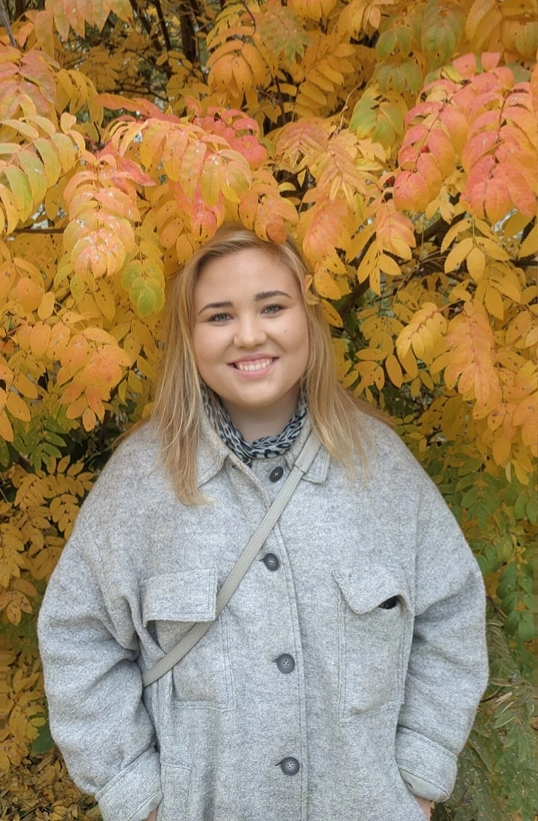
Диплом III степени
Антоненко Лидия Алексеевна
Пермский государственный гуманитарно-педагогический университет

Slide 19
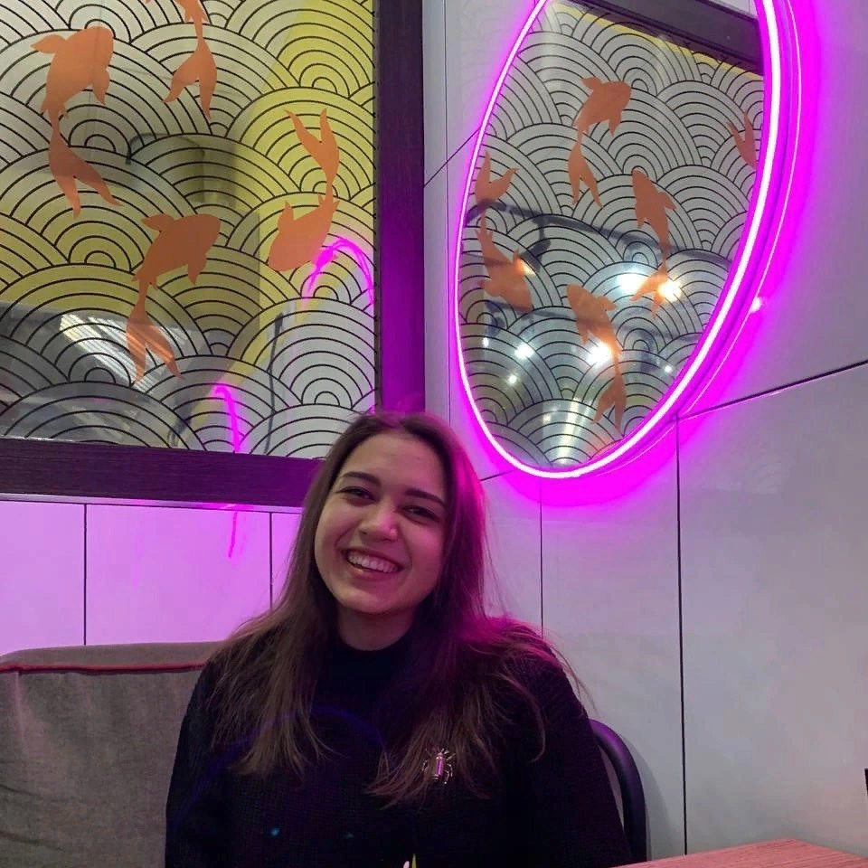
Диплом III степени
Башарова Равиля Фидаилевна
Елабужский институт Казанского федерального университета

Slide 20
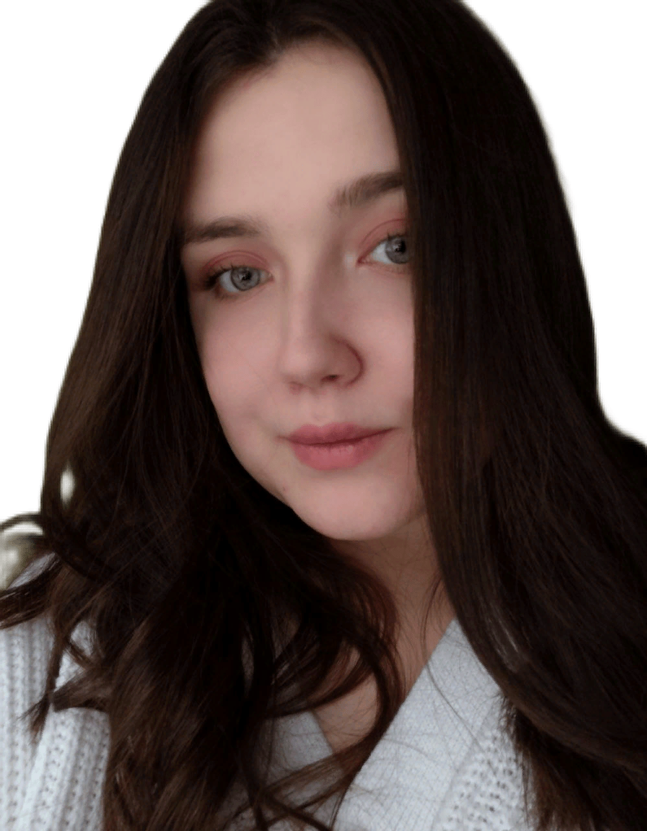
Диплом III степени
Воронина Екатерина Алексеевна
Нижегородский государственный лингвистический университет им. Н. А. Добролюбова

Slide 21
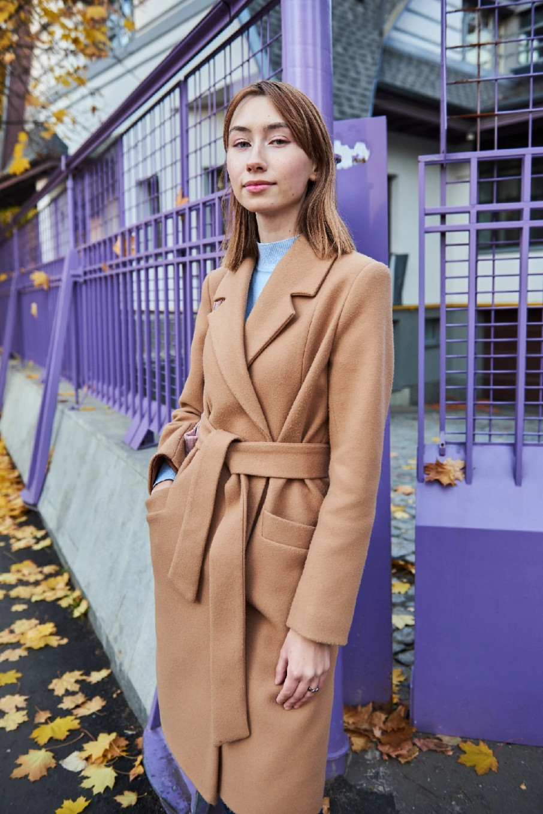
Диплом II степени
Ларионова Мария Романовна
Московский городской педагогический университет

Slide 22
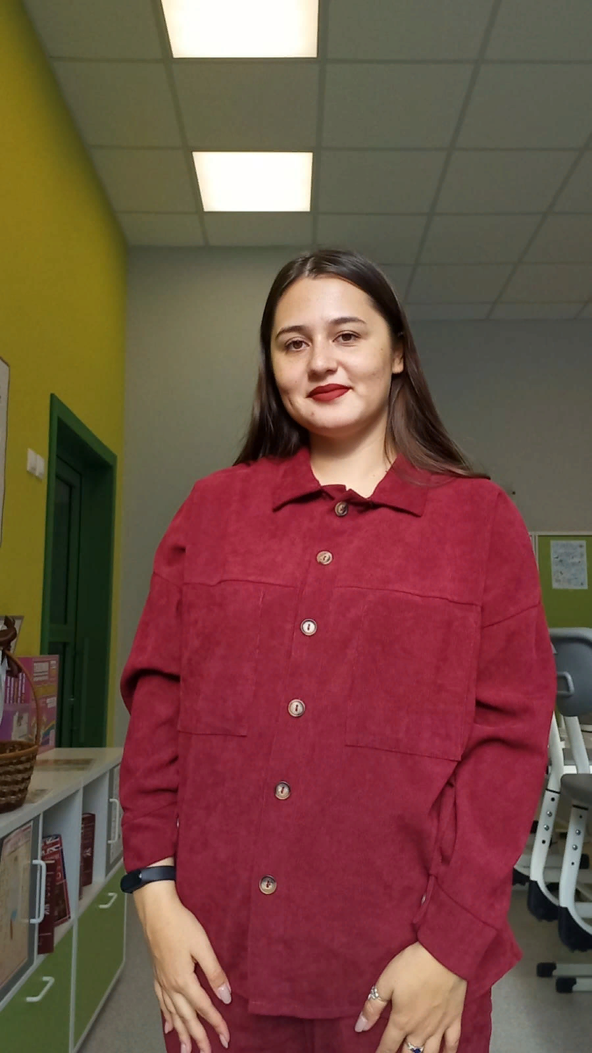
Диплом II степени
Насырова Азалия Азатовна
Елабужский институт Казанского федерального университета

Slide 23
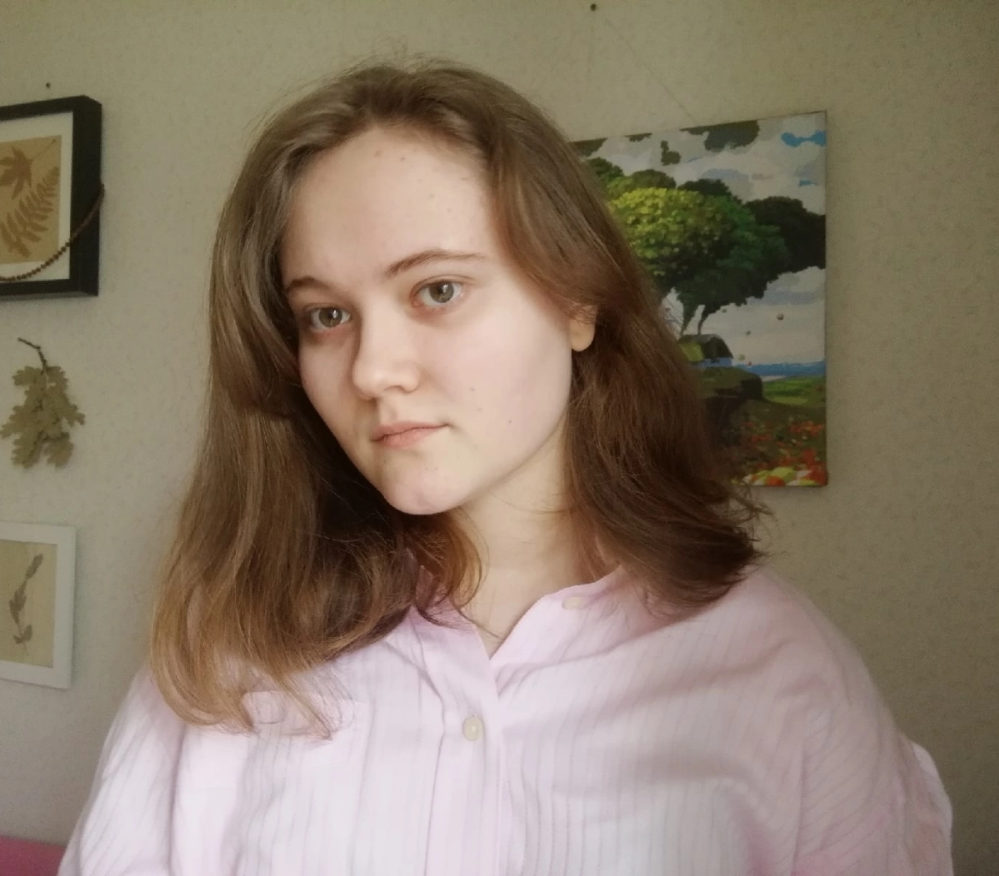
Диплом I степени
Вьялкина Мария Александровна
Государственный социально-гуманитарный университет, Коломна

Slide 24
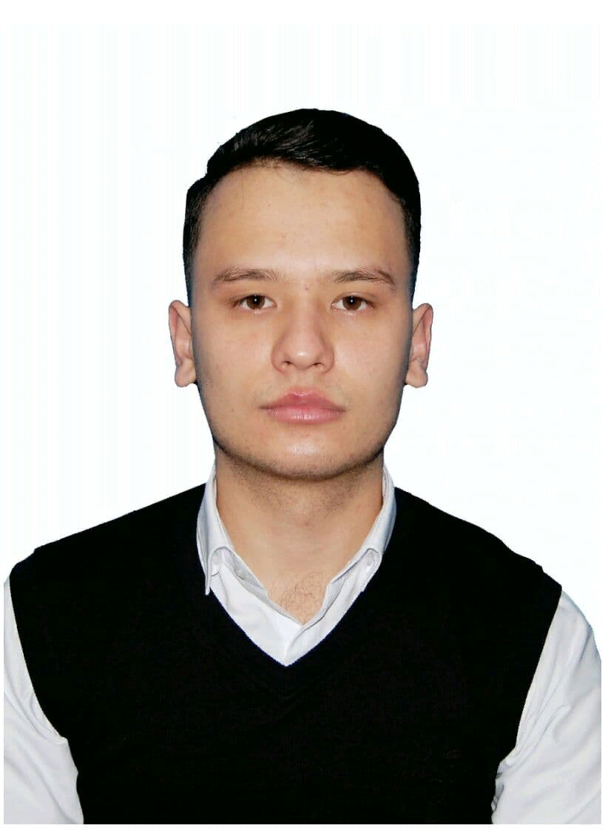
Диплом I степени
Нурмухаммад Элбек Бахром угли
Ургенчский государственный университет (Узбекистан)

Slide 25
Федорова Ирина Александровна, кандидат филологических наук, заведующая кафедрой романской филологии, второго иностранного языка и лингводидактики ИЯЛ, Удмуртский государственный университет,
Ижевск

Slide 26
Французский язык

Slide 27
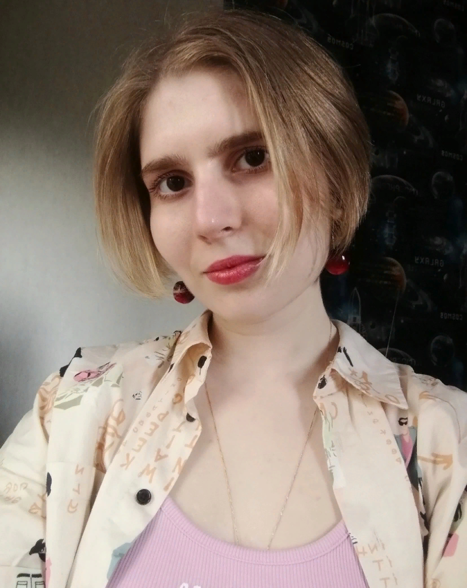
Диплом в номинации Личностно-ориентированный подход в обучении иностранным языкам
Веретенова Элина Вячеславовна
Калужский государственный университет им. К.Э. Циолковского

Slide 28
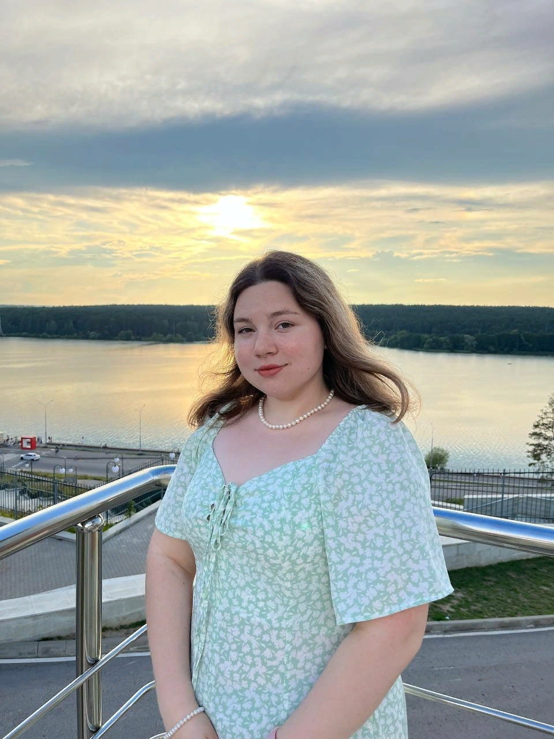
Диплом в номинации Ценностно-ориентированный подход в обучении иностранным языкам
Красницкая Анастасия Сергеевна
Калужский государственный университет им. К.Э. Циолковского

Slide 29
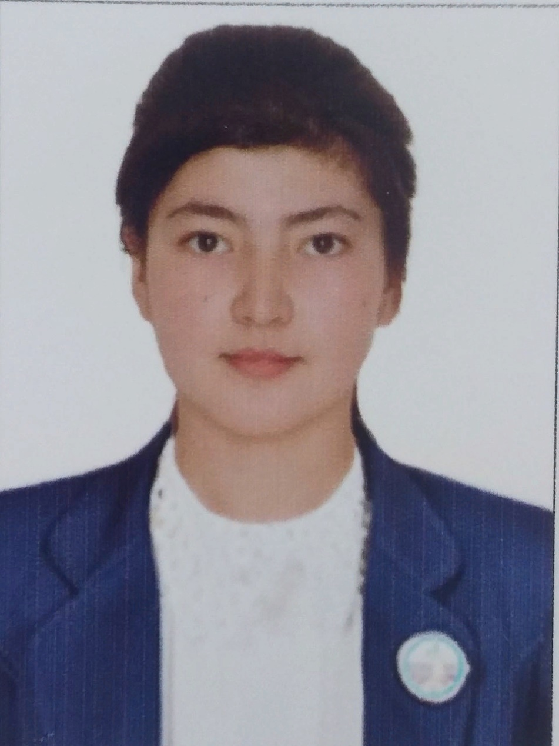
Диплом в номинации Эффективное игровое моделирование на уроке иностранного языка
Курбанбаева Роза
Султанбай кизи
Ургенчский государственный университет (Узбекистан)

Slide 30
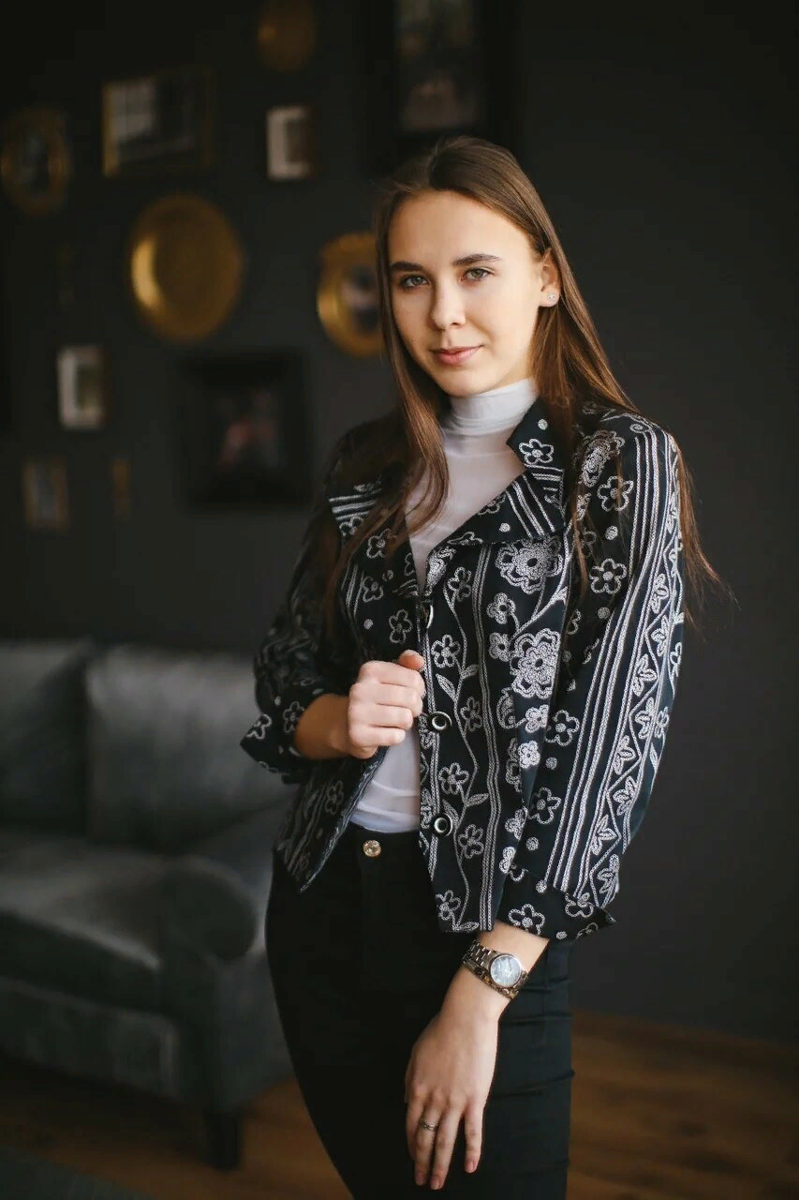
Диплом в номинации Эффективное использование групповых технологий обучения иностранному языку
Никитина Мария Александровна
Омский государственный педагогический университет

Slide 31
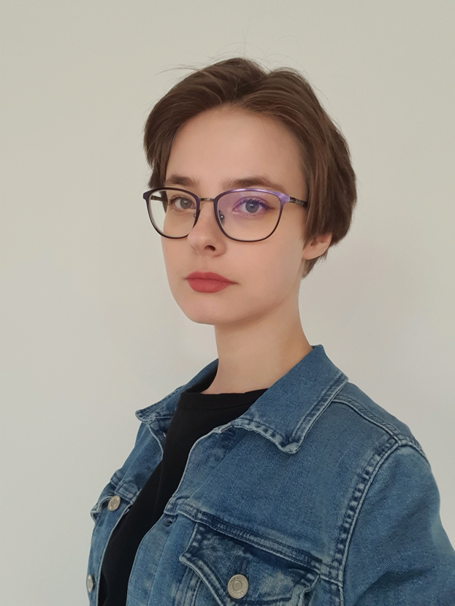
Диплом в номинации Эффективное моделирование коммуникативного контекста на уроке иностранного языка
Писарева Ирина Юрьевна
Самарский государственный социально-педагогический университет

Slide 32
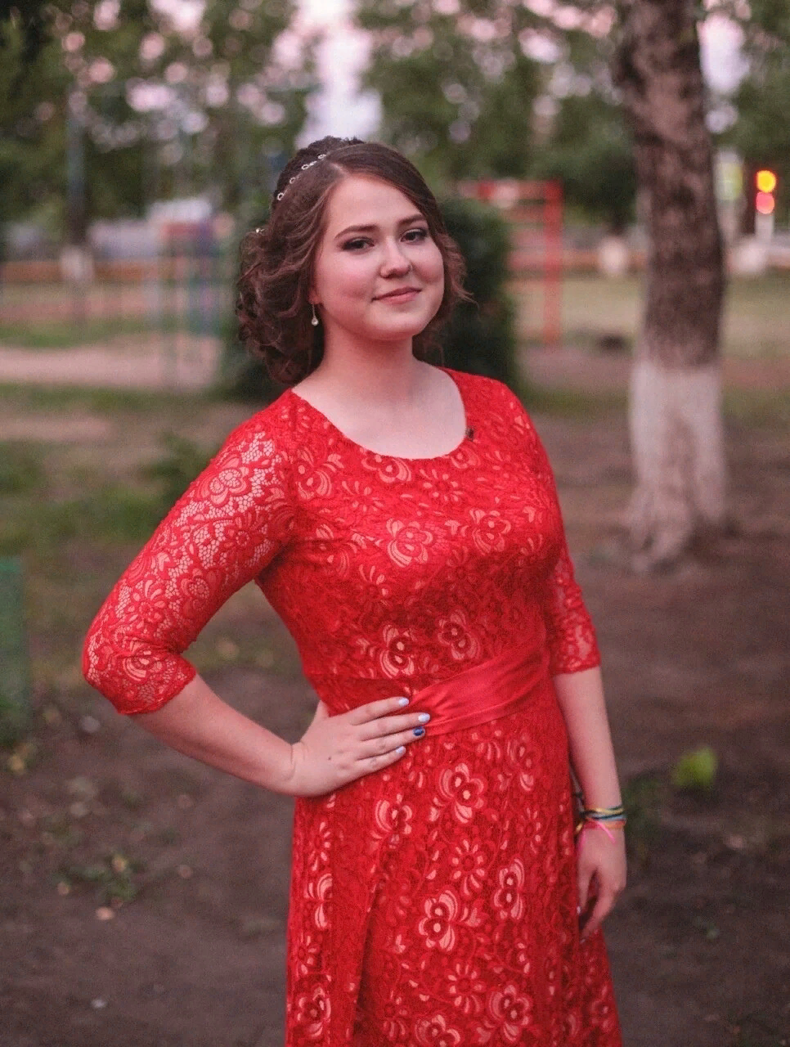
Диплом III степени
Куренкова Ярослава Игоревна
Самарский государственный социально-педагогический университет

Slide 33
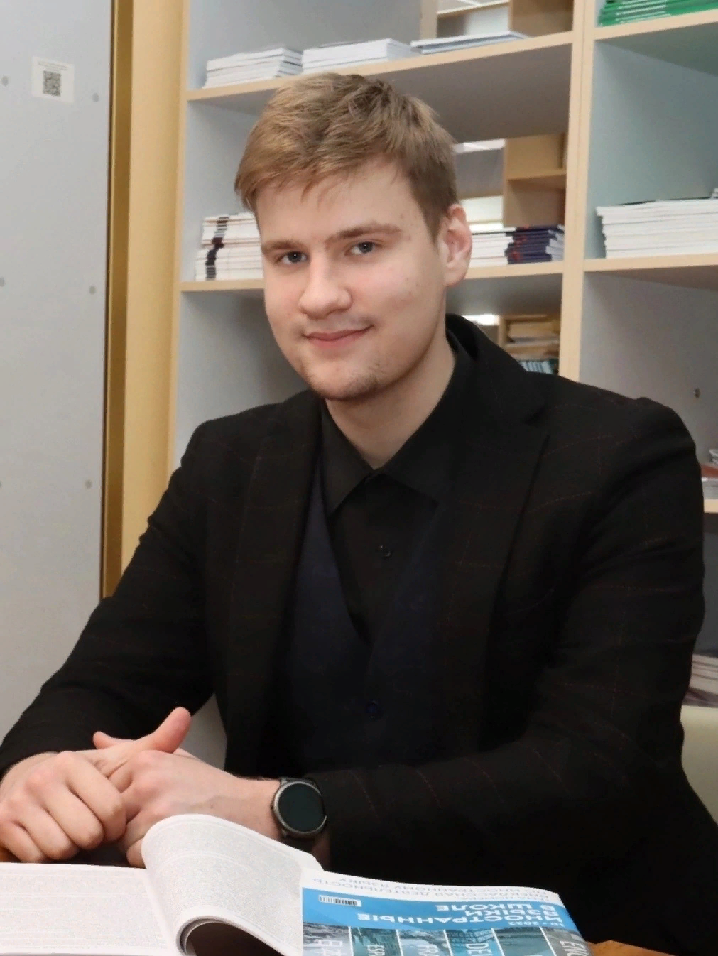
Диплом III степени
Матвеев Сергей Вячеславович
Государственный социально-гуманитарный университет, Коломна

Slide 34
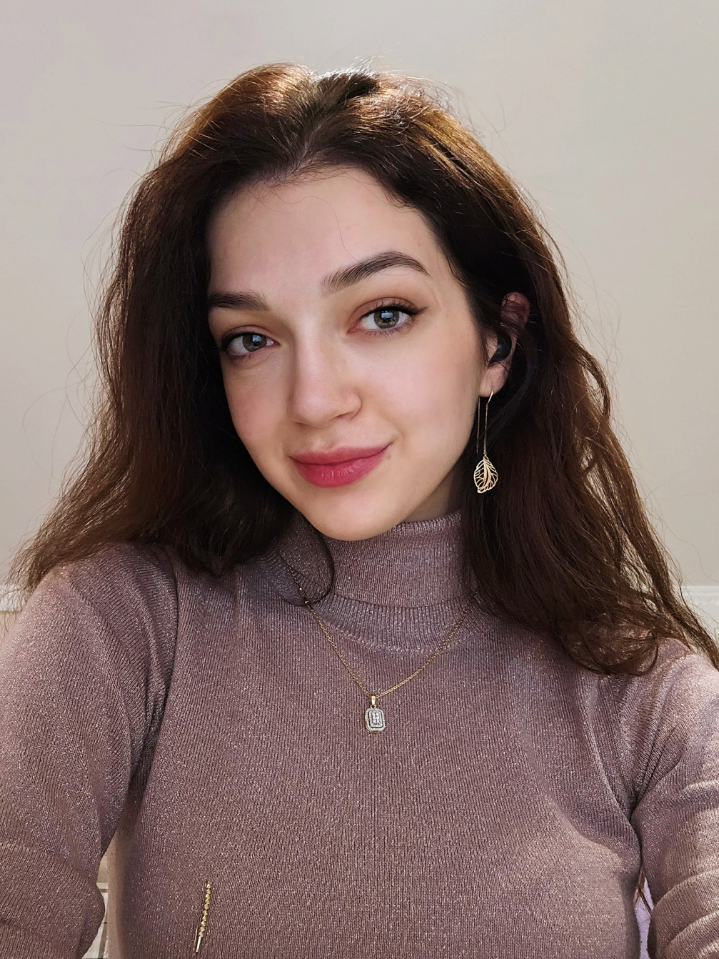
Диплом II степени
Мамедова Лейла Шихвейсовна
Государственный социально-гуманитарный университет, Коломна

Slide 35
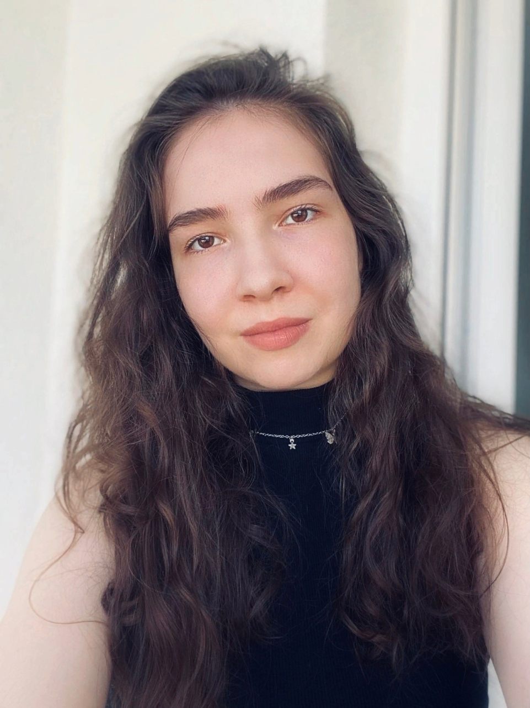
Диплом I степени
Петрова Анжела Геннадьевна
Сургутский государственный педагогический университет

Slide 36
Басова Ирина Анатольевна
кандидат педагогических наук, доцент кафедры теории преподавания иностранных языков
Московский государственный университет им. М.В. Ломоносова

Slide 37
Севрюкова Алина
победитель XI Олимпиады, английский язык, Московский государственный университет им. М.В. Ломоносова

Slide 38
Английский язык

Slide 39
Диплом в номинации Современный урок иностранного языка
Зайнитдинова Татьяна Сергеевна
Бирский филиал Уфимского университета науки и технологий

Slide 40
Кенжаева Мумтозбегим Алибек кизи Ургенчский государственный университет (Узбекистан)
Диплом в номинации
Педагогический потенциал урока иностранного языка

Slide 41
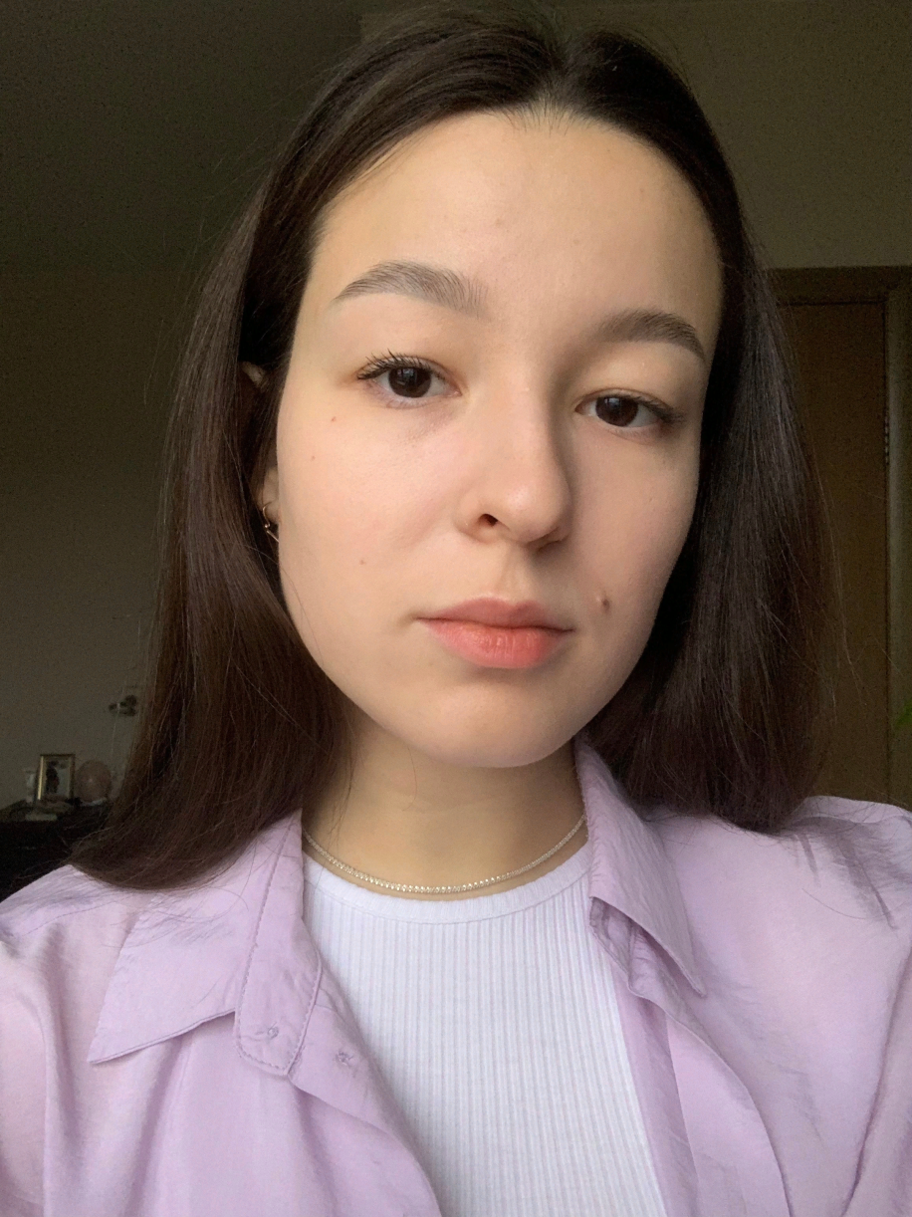
Диплом в номинации Гуманистический потенциал урока иностранного языка Перевозкина Дарина Германовна Нижегородский государственный лингвистический университет им. Н. А. Добролюбова

Slide 42
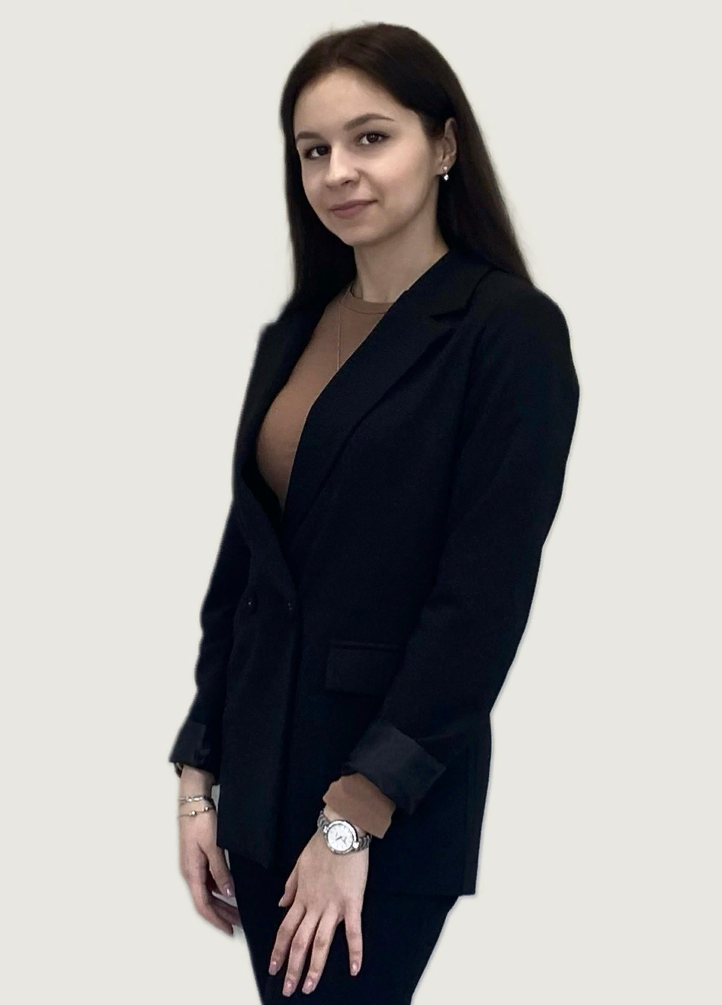
Диплом в номинации Эффективные технологии группового обучения на уроке иностранного языка Сухова Лидия Васильевна Оренбургский государственный педагогический университет

Slide 43
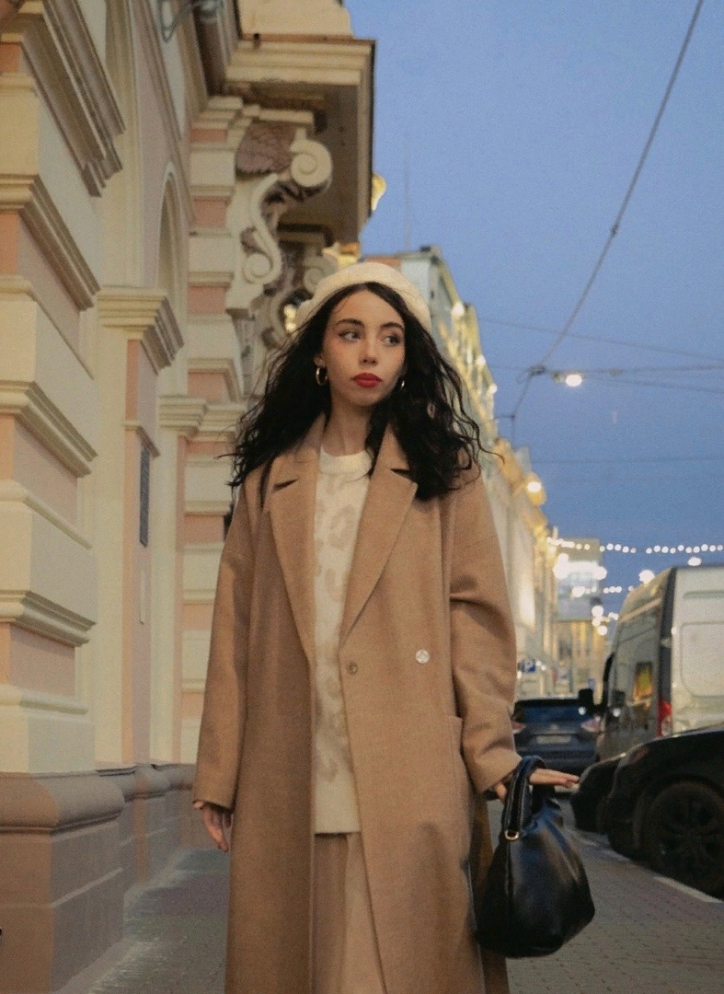
Диплом в номинации Эффективное использование ИКТ технологий на уроке иностранного языка Смирнова Анастасия Юрьевна Нижегородский государственный педагогический университет им. К. Минина

Slide 44
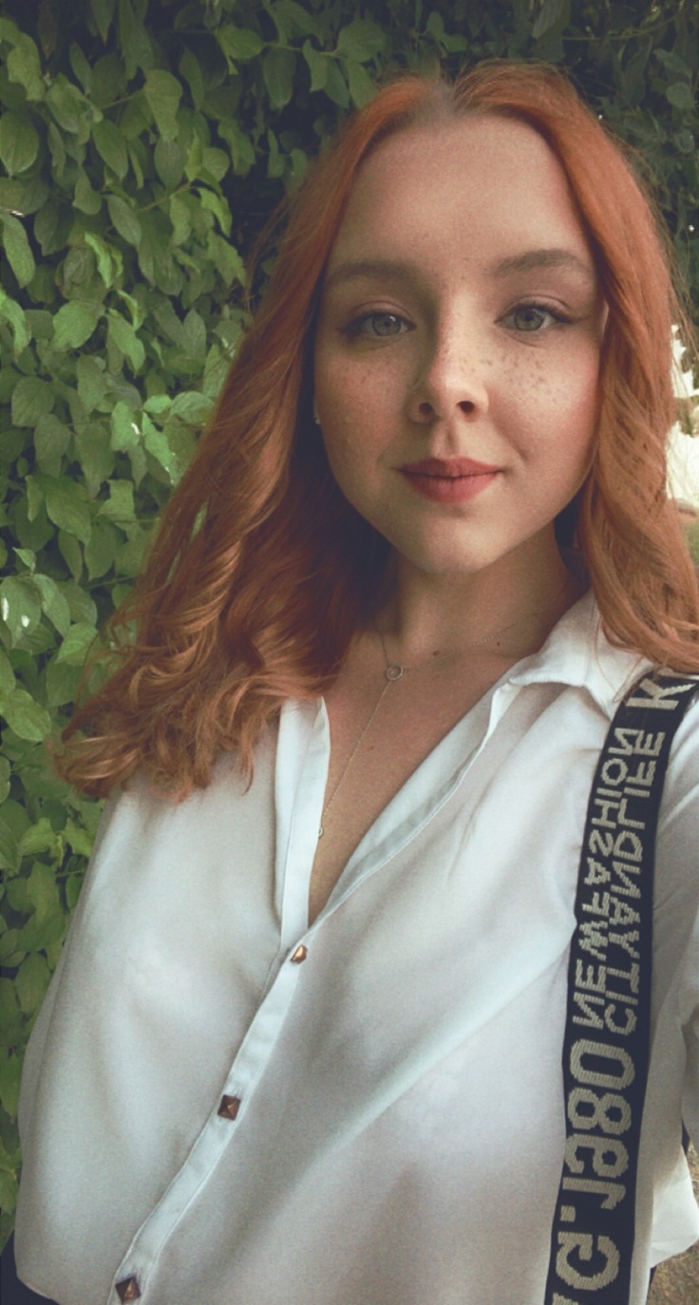
Диплом в номинации Образовательный потенциал урока иностранного языка
Шалимова Ангелина Станиславовна
Южный федеральный университет,
Ростов-на-Дону

Slide 45
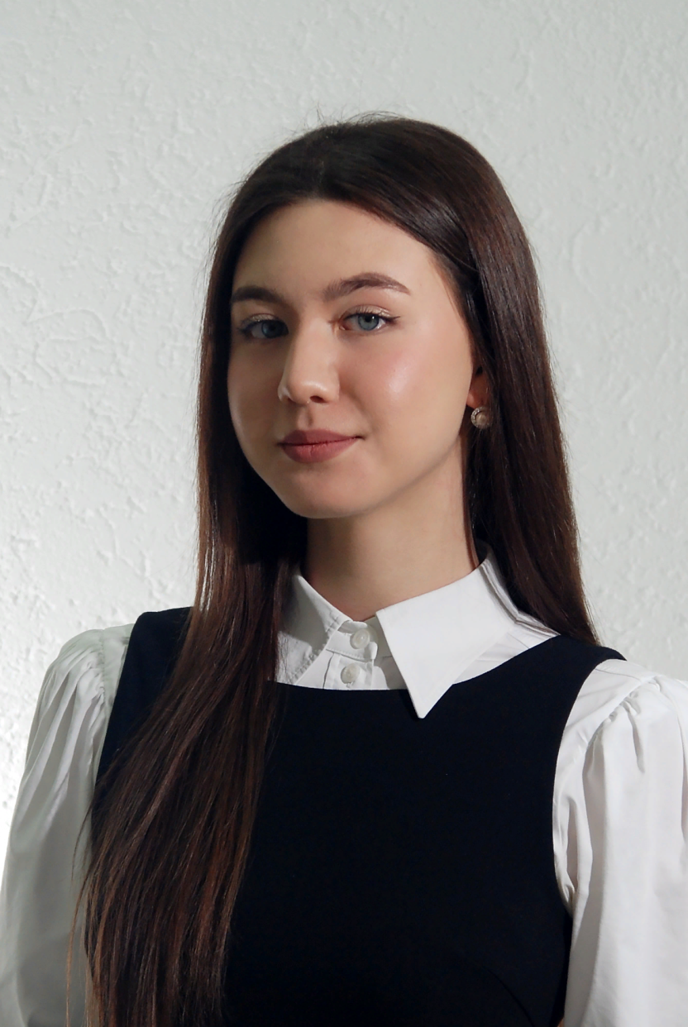
Аширова Эльвина Шамилевна Мордовский государственный педагогический университет им. М. Е. Евсевьева Саранск
Диплом III степени

Slide 46
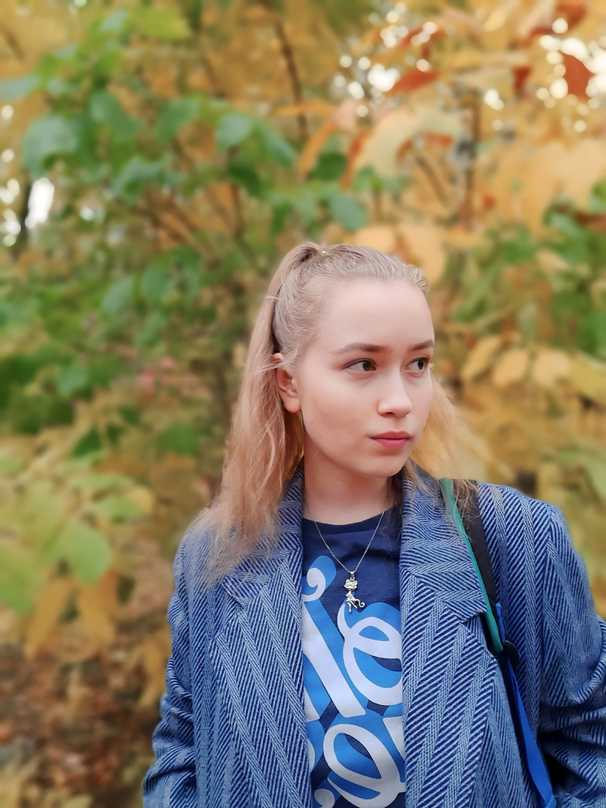
Диплом III степени
Болтачева Ульяна Евгеньевна
Удмуртский государственный университет
Ижевск

Slide 47
Диплом III степени
Ведерникова Анастасия Алексеевна
Московский государственный университет им. М.В. Ломоносова, Москва

Slide 48
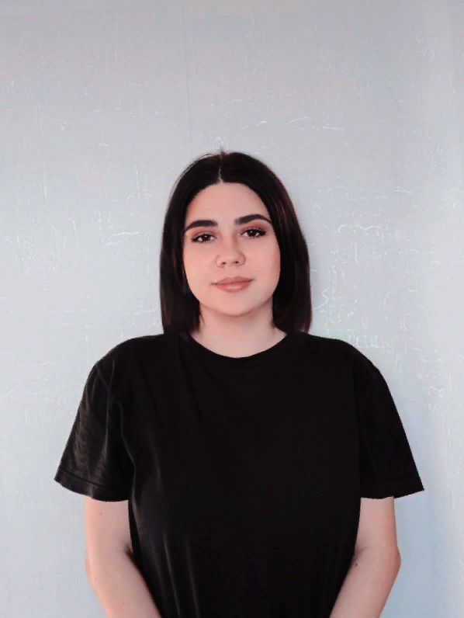
Диплом III степени Оплетаева Екатерина Сергеевна Шадринский государственный педагогический университет

Slide 49
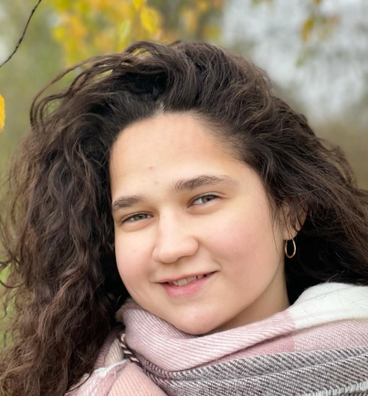
Диплом II степени Носова Диана Сергеевна Московский государственный университет им. М.В. Ломоносова Москва

Slide 50
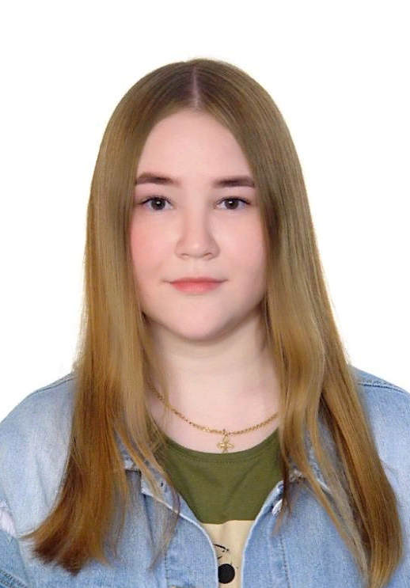
Диплом II степени
Петухова Анастасия Александровна
Марийский государственный университет

Slide 51
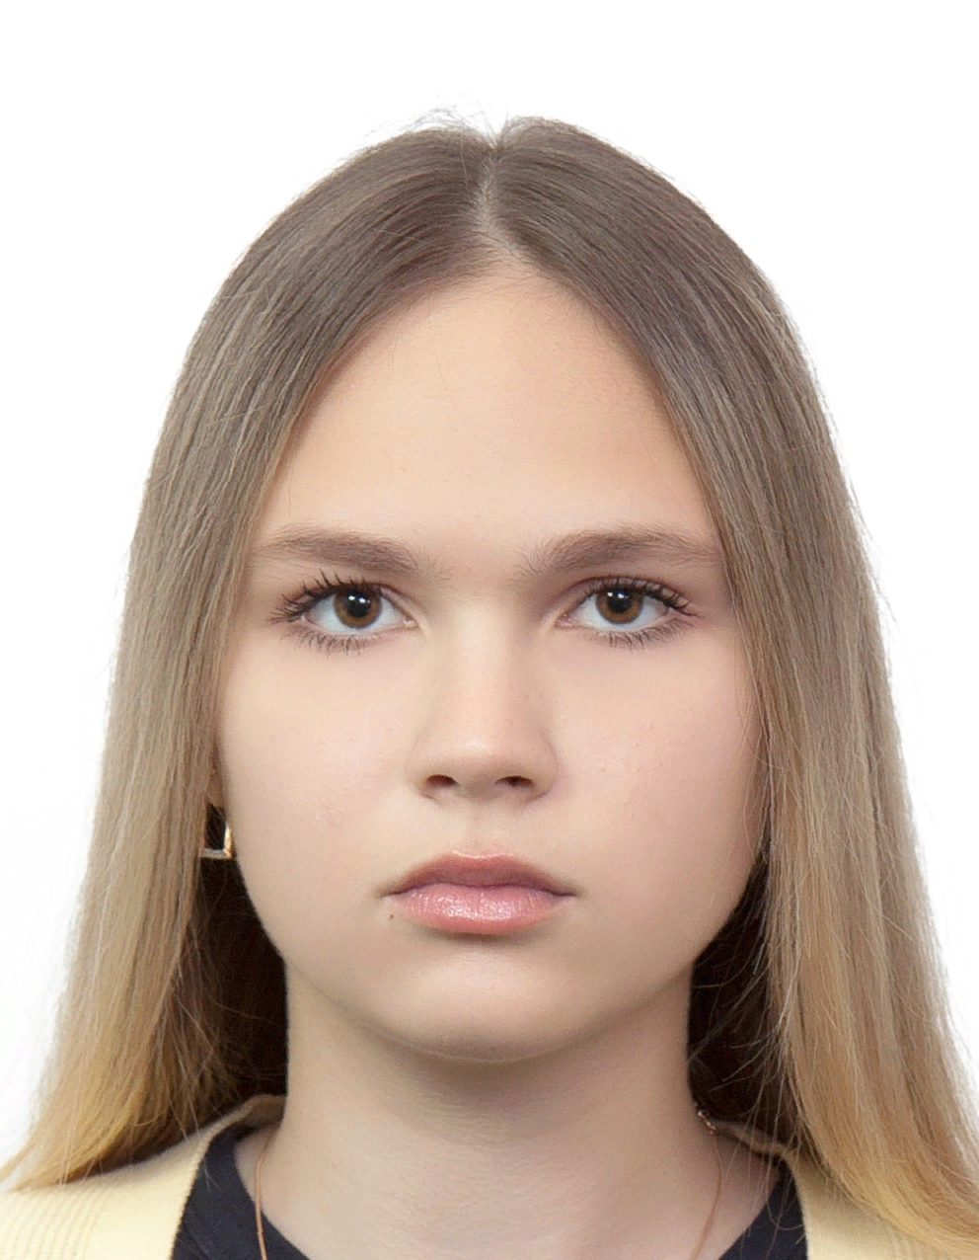
Диплом II степени Полякова Мария Владимировна Марийский государственный университет

Slide 52
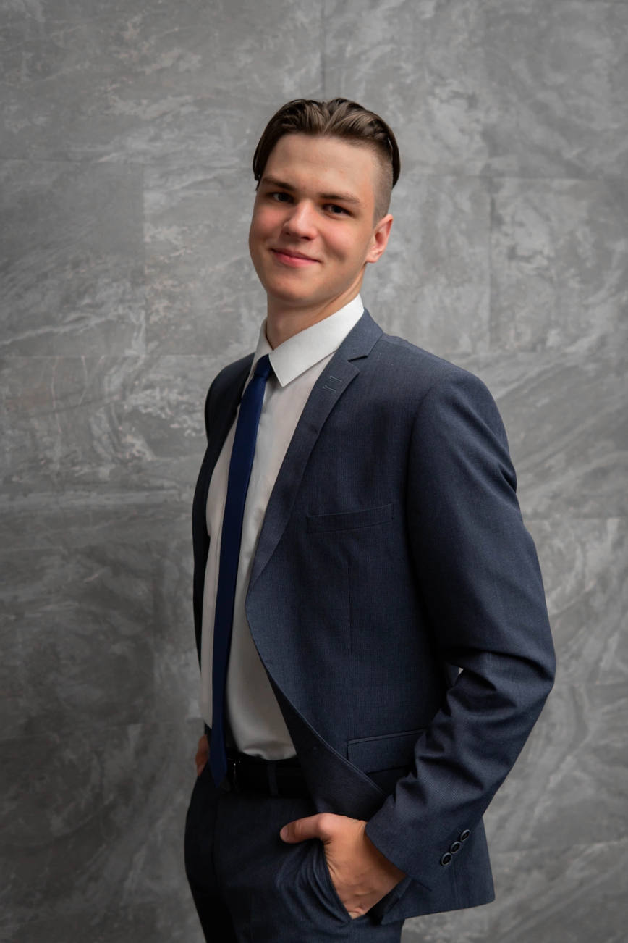
Диплом I степени Миленберг Максим Иванович Пермский государственный гуманитарно-педагогический университет

Slide 53
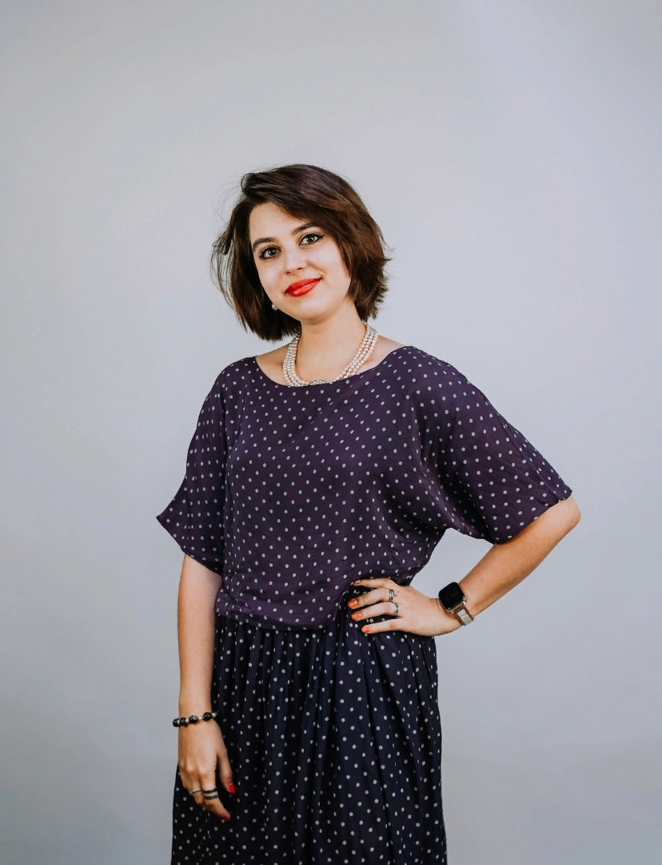
Диплом I степени
Рысева Мишель Михайловна
Московский государственный университет им. М.В. Ломоносова
Москва

Slide 54
Благодарим за участие!
Публикация сборника
«Моя методическая находка» – январь 2024 г. Дипломы, сертификаты и благодарственные письма будут высланы в течение следующей недели

Slide 55
ХII Всероссийская студенческая онлайн олимпиада с международным участием по методике преподавания иностранных языков и культур

